Slide 1
আজকের পাঠে
সবাইকে শুভেচ্ছা

Slide 2
পরিচিতি
শিক্ষক পরিচিতি
বিষয়ঃপরিচিতি
শ্রেণি-পঞ্চম
বিষয়-বাংলা।
পাঠঃসুন্দর বনের প্রাণী।
পাঠ্যাংশঃ বাংলাদেশের দক্ষিনে-------হাতি দেখতে পাওয়া যায়।
সময়ঃ৫০মিনিট।
মোঃরফিকুল ইসলাম
সহকারী শিক্ষক
৩৬নং পূর্ব ভাষানচ সঃ প্রাঃ বিঃ
সদরপুর,ফরিদপুর।
rafiqulislam10595@gmail.com

Slide 3
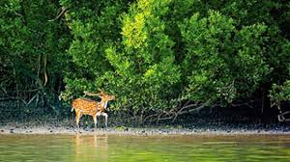
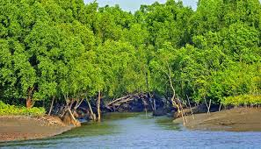
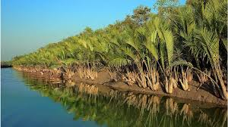
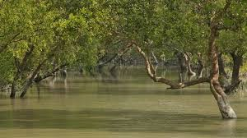
নিচের ছবিতে আমারা কী দেখতে পাচ্ছি?

Slide 4
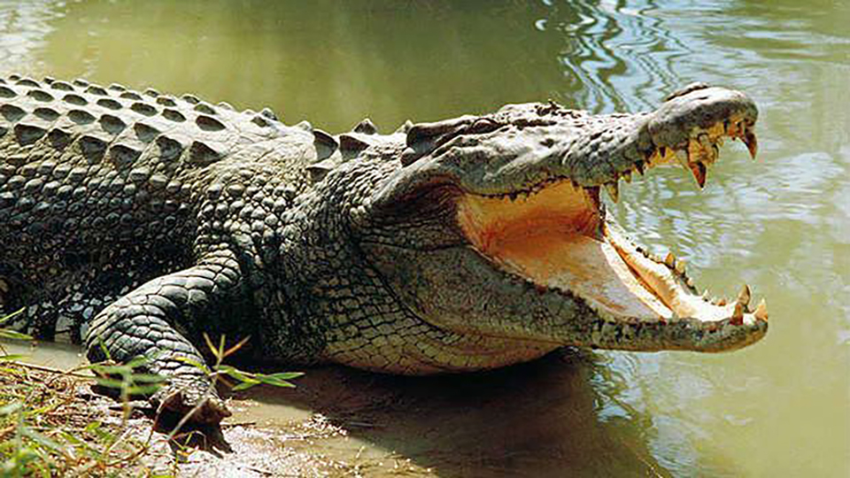
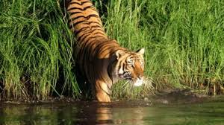
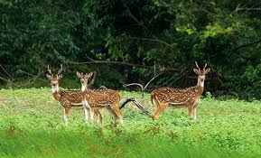
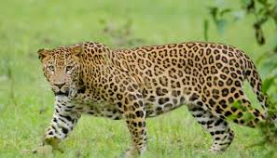
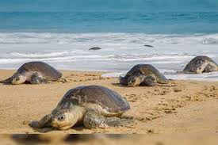
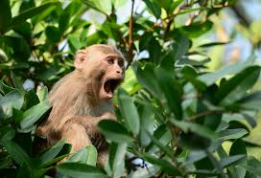
এই প্রাণি গুলো কোথায় পাওয়া যায়?

Slide 5
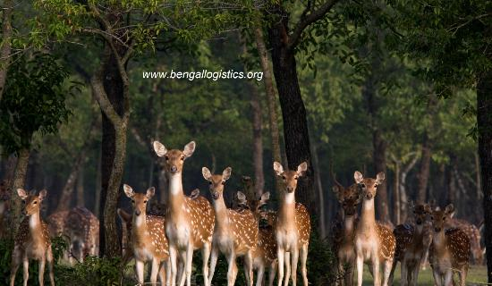
আজকের পাঠঃসুন্দরবনের প্রাণী

Slide 6
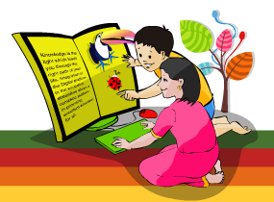
শিখনফল
৩.১.২ বর্ণনা শুনে বুঝতে পারবে।
১.১.২ যুক্তবর্ণ সহযোগে তৈরি শব্দযুক্ত বাক্য স্পষ্ট ও শুদ্ধভাবে
বলতে পারবে।
১.৪.১ পাঠ্যপুস্তকের পাঠ শ্রবণযোগ্য স্পষ্ট স্বরে ও প্রমিত
উচ্চারণে সাবলীলভাবে পড়তে পারবে।
২.৩.১২ পাঠ সংশ্লিষ্ট প্রশ্নের উত্তর লিখতে পারবে।

Slide 7
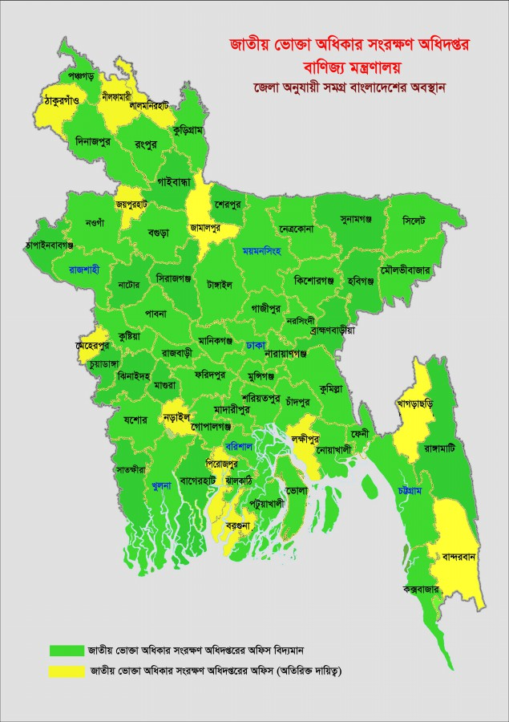
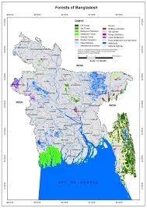
সুন্দরবনের অবস্থান

Slide 8
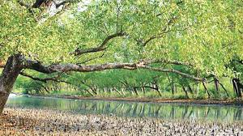
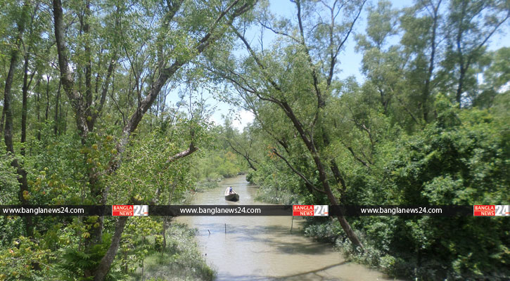
সুন্দরী ও কেওড়া গাছ।

Slide 9
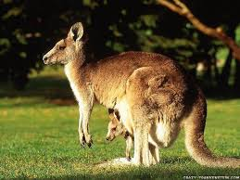
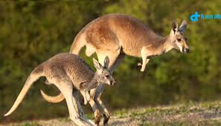
বিশ্বের কোন কোন প্রাণীর সঙ্গে জড়িয়ে থাকে দেশের নাম বা জায়গার নাম।যেমন,ক্যাঙ্গারু বললেই মনে পড়ে অষ্ট্রেলিয়ার কথা।

Slide 10
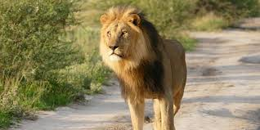
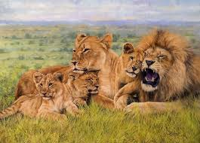
সিংহ বললেই মনে ভেসে ওঠে আফ্রিকার কথা।

Slide 11
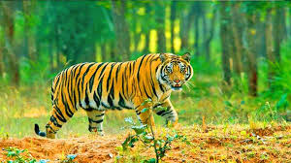
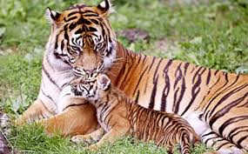
তেমনি বাংলাদেশের নামের সঙ্গে জড়িয়ে আছে রয়েল বেঙ্গল টাইগার বা রাজকীয় বাঘের নাম।এ বাঘ থাকে সুন্দরবনে।এ বাঘ দেখতে, যেমন সুন্দর তেমনি আবার ভয়ঙ্কর।এর চালচলনও রাজার মত।

Slide 12
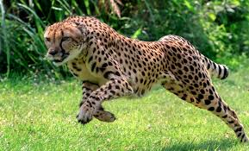
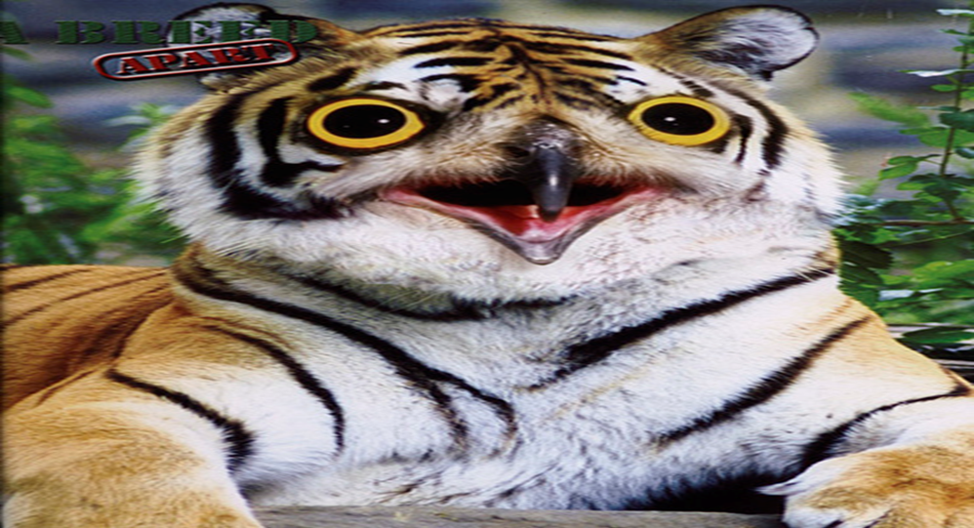
এক সময় সুন্দরবনে ছিল চিতাবাঘ ও ওলবাঘ।কিস্তু এখন এসব আর দেখা যায় না।

Slide 13
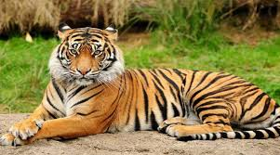
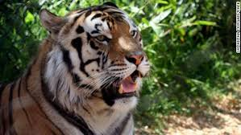
সুন্দর বনের রয়েল বেঙ্গল টাইগার অমূল্য সম্পদ।এ বাঘ বিলুপ্তের হাত থেকে আমাদের বাঁচাতে হবে।

Slide 14
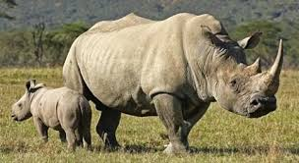
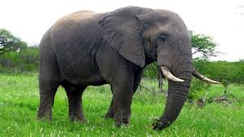
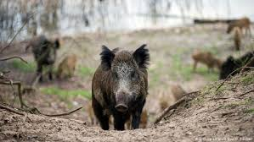
এক সময় সুন্দরবনে প্রচুর গন্ডার ছিল,ছিল হাতি,ছিল বন শুয়োর।এখন এসব প্রাণী আর নেই।তবে আমাদের দেশে রাঙ্গামাটি আর বান্দরবানের জঙ্গলে হাতি দেখতে পাওয়া যায়।

Slide 15
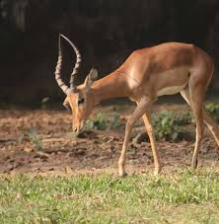
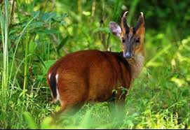
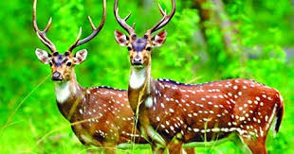
সুন্দরবনে বাঘ ছাড়াও আছে নানা রকমের হরিন।কোনোটার বড় বড় শিং,কোনটার গায়েফোঁটাফোঁটা সাদা দাগ।এদর বলে চিত্রা হরিণ।

Slide 16
নতুন শব্দ শিখি
ক্যাঙ্গারু
অষ্ট্রেলিয়া
আফ্রিকা
ভয়ঙ্কর
বিলুপ্ত

Slide 17
শব্দার্থ শিখি
সম্ভার
বিভিন্ন উপাদান, বিভিন্ন জিনিস।
রয়েল
রাজকীয়।
ভয়ঙ্কর
ভীষন,ভীতিজনক।
যা লোপ পেয়েছে।
বিলুপ্ত

Slide 18
যুক্তবর্ণ গুলো ভেঙ্গে শব্দ তৈরি করিঃ
ম্ভ
ম
ভ
সম্ভব
ঙ্গ
ঙ
গ
ক্যাঙ্গারু
ন্ত
ন
ত
জীবজন্তু
ণ্ড
ণ
ড
গণ্ডার
প্ত
ত
প
বিলুপ্ত

Slide 19
এককথায় প্রকাশ করঃ
যা লোপ পেয়েছে
অবলুপ্ত
যার তুলনা নেই
তুলনাহীন
অমূল্য
যার মূল্য নির্ধারন করা যায় না
শিকারি
যিনি শিকার করেন

Slide 20
মিলকরনঃ
রয়েল বেঙ্গল টাইগার
আফ্রিকা
সিংহ
সুন্দরবন
ক্যাঙ্গারু
পার্বত্য চট্টগ্রাম
হাতি
অস্ট্রেলিয়া

Slide 21
দলীয় কাজঃ
১।গোলাপ দলঃ
শব্দার্থ লিখঃ অমূল্য,রয়েল,বিলুপ্তপ্রায়
২।গন্ধরাজ দলঃযুক্ত বর্ণ ভেঙ্গে শব্দ তৈরি করঃ ঙ্গ,ম্ভ,ন্দ,ন্ত
৩।রজনীগন্ধা দলঃ
এক কথায় প্রকাশ করঃ
যার মূল্য নির্ধারন করা যায় না,যার তুলনা নেই,যা লোপ পেয়েছে।

Slide 22
মূল্যায়নঃ
সংক্ষেপে উত্তর দাওঃ
১।সুন্দরবন কোথায় অবস্থিত?
২।সুন্দর বনে কয় ধরনের বাঘ দেখা যায়?কী কী?

Slide 23
বাড়ির কাজ
সংক্ষেপে উত্তর দাওঃ
১।সুন্দর বনে দেখা যায় এমন ৫টি প্রাণীর নাম লিখ আনবে।
২।বাংলাদেশ আফ্রিকা ও অষ্ট্রেলিয়ার জাতীয় পশুর নাম লিখে আনবে।

